Slide 1
두 모집단에 대한 추론
CHAPTER
09

Slide 2
제9장 두 모집단에 대한 추론
1. 모평균 차이에 대한 추론 (모분산을 아는 경우)
2. 모평균 차이에 대한 추론 (모분산을 모르지만 같은 경우)
3. 모평균 차이에 대한 추론 (모분산을 모르며 다른 경우)
4. 모평균 차이에 대한 추론 (모집단이 대응되는 경우)
5. 모비율 차이에 대한 추론 (표본이 큰 경우)
6. 모분산 비율에 대한 추론

Slide 3
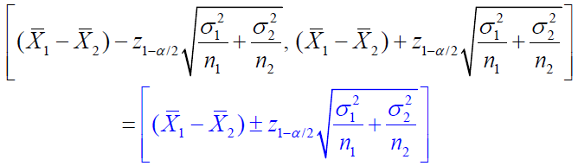



1. 모평균 차이에 대한 추론 (모분산 기지)
[정리 11-1] 모평균 차이에 대한 신뢰구간 (모분산 기지)
: 모평균 차이에 대한 100(1-α)% 신뢰구간(confidence interval)
[증명]

Slide 4
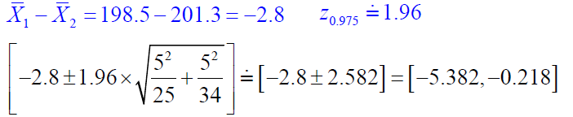
1.1 모평균 차이의 추정
[예 11-1] 두 라인에서 생산되는 초콜릿의 무게는 표준편차 5.0(g)인 정규분포를 따름. 라인 1 표본 25개의 평균 198.5(g), 라인 2 표본 34개의 평균 201.3(g). 모평균의 차이에 대한 95% 신뢰구간?
☞ 95% 신뢰구간에 0이 포함되지 않으므로, 95%의 확신을 갖고 두 모평균의 차이는 0이 아니라고 말할 수 있다.
# 함수 정의 (표본개수1, 2, 표본평균1, 2, 표본표준편차1, 2, 유의수준)
zci2 <- function(n1, n2, xb1, xb2, s1, s2, alp) {
err <- qnorm(1-alp/2)*sqrt(s1^2/n1 + s2^2/n2)
xd <- xb1-xb2
cat("[", xd, "±", err, "] = [", xd-err, ",", xd+err,"]\n")}
# 함수 실행
zci2(25, 34, 198.5, 201.3, 5, 5, 0.05)
[ -2.8 ± 2.581872 ] = [ -5.381872 , -0.2181284 ]

Slide 5

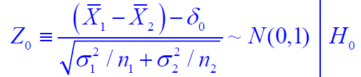
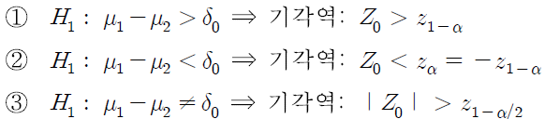
1.2 모평균 차이의 검정
[정리 11-2] 모평균 차이의 검정 (모분산을 아는 경우)
:

Slide 6



1.2 모평균 차이의 검정
[예 11-2] 두 라인에서 생산되는 초콜릿의 무게는 표준편차 5.0(g)인 정규분포를 따른다고 한다. 라인 1에서 생산된 초콜릿 표본 25개의 평균무게는 198.5(g), 라인 2에서 생산된 초콜릿 표본 34개의 평균무게는 201.3(g)으로 측정되었다. 두 모평균의 차이가 있는지 유의수준 5%에서 검정하시오.
→ 유의수준 5%에서 귀무가설 기각
→ 유의수준 5%에서 두 모평균의 차이가 있다는 충분한 증거가 있다.

Slide 8

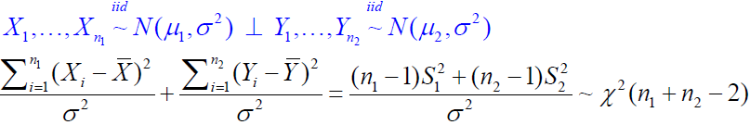
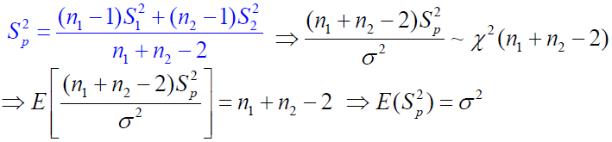
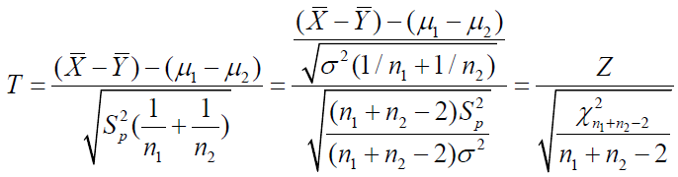
2. 모평균 차이에 대한 추론
(모분산을 모르지만 같은 경우)
[정리 11-3] 모평균 차이에 대한 신뢰구간
[증명]
합동분산

Slide 9
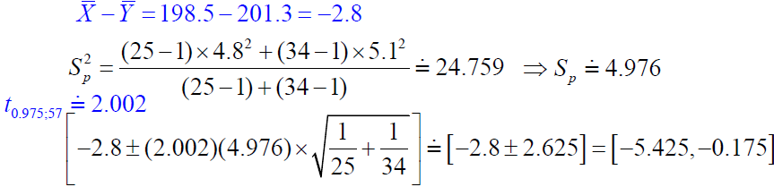
[예 11-3] 두 라인 초콜릿의 무게는 정규분포. 라인 1 표본 25개의 평균 198.5(g), 표준편차 4.8(g), 라인 2 표본 34개의 평균 201.3(g), 표준편차 5.1(g). 모평균의 차이에 대한 95% 신뢰구간?
# 함수 정의 (표본개수1, 2, 표본평균1, 2, 표본표준편차1, 2, 유의수준)
tci2 <- function(n1, n2, xb1, xb2, s1, s2, alp) {
sp2 <- ((n1-1)*s1^2 + (n2-1)*s2^2) / (n1+n2-2)
sp <- sqrt(sp2)
err <- qt(1-alp/2, n1+n2-2)*sp*sqrt(1/n1 + 1/n2)
xd <- xb1-xb2
cat("Sp^2 =", sp2, "\tSp =", sp, "\n")
cat("[", xd, "±", err, "] = [", xd-err, ",", xd+err,"]\n")}
# 함수 실행
tci2(25, 34, 198.5, 201.3, 4.8, 5.1, 0.05)
Sp^2 = 24.75947 Sp = 4.975889
[ -2.8 ± 2.625139 ] = [ -5.425139 , -0.1748611 ]

Slide 10
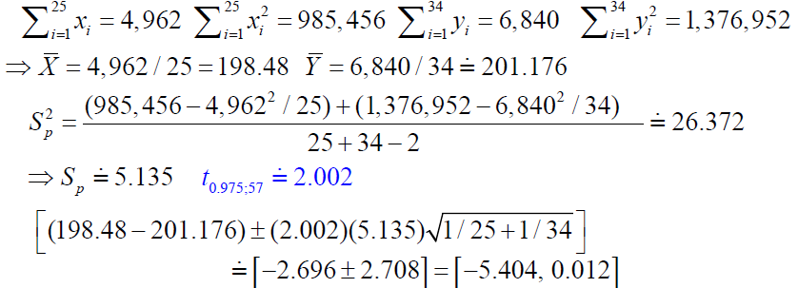
2.1 모평균 차이의 추정
[예 11-4] 두 라인에서 생산되는 초콜릿의 무게는 정규분포를 따른다고 한다. 라인 1에서 생산된 초콜릿 표본 25개의 무게와 라인 2에서 생산된 초콜릿 표본 34개의 무게는 아래와 같다. 모평균의 차이에 대한 95% 신뢰구간을 구하시오.
195 204 200 192 190 197 200 196 207 202 200 203 204 194 192
196 197 204 189 202 200 198 193 205 202
205 202 203 210 193 198 209 202 209 184 199 200 195 204 203 194 202 207 201 204 197 204 200 197 199 196 201 202 202 206 200 201 202 209

Slide 11

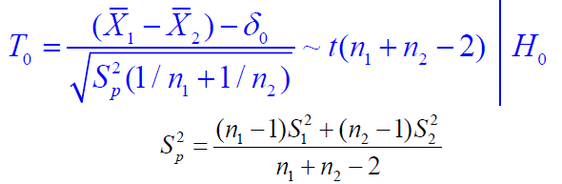
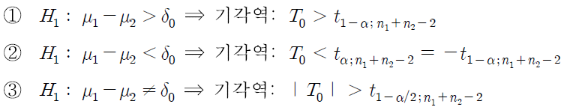
2.2 모평균 차이의 검정
[정리 11-4] 모평균 차의 검정 (모분산을 모르지만 같은 경우)
:

Slide 12
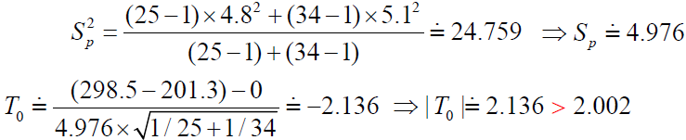

2.2 모평균 차이의 검정
[예 11-5] 두 라인에서 생산되는 초콜릿의 무게는 정규분포
라인 1 표본 25개의 무게는 평균 198.5(g), 표준편차 4.8(g),
라인 2 표본 34개의 무게는 평균 201.3(g), 표준편차 5.1(g)
모평균의 차이가 있는지 유의수준 5%에서 검정하시오.
→ 유의수준 5%에서 귀무가설 기각
→ 유의수준 5%에서 두 모평균의 차이가 있다는 증거가 있다.

Slide 14
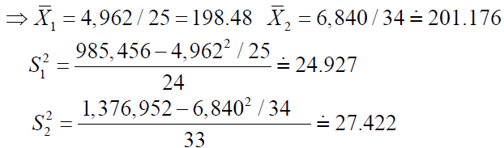
2.2 모평균 차이의 검정
[예 11-6] 두 라인에서 생산되는 초콜릿의 무게는 정규분포를 따른다고 한다. 라인 1에서 생산된 초콜릿 표본 25개의 무게와 라인 2에서 생산된 초콜릿 표본 34개의 무게는 아래와 같다([예 11-4]). 두 모평균의 차이가 있는지 유의수준 5%에서 검정하시오.
195 204 200 192 190 197 200 196 207 202 200 203 204 194 192
196 197 204 189 202 200 198 193 205 202
205 202 203 210 193 198 209 202 209 184 199 200 195 204 203 194 202 207 201 204 197 204 200 197 199 196 201 202 202 206 200 201 202 209

Slide 15
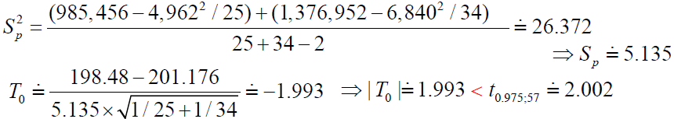

유의수준 5%에서 귀무가설 채택
두 모평균의 차이가 있다는 충분한 증거가 없다.

Slide 16
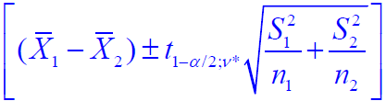

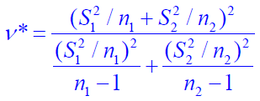
3. 모평균 차이에 대한 추론
(모분산을 모르며 다른 경우)
[정리 11-5] 모평균 차이의 신뢰구간
(모분산을 모르며 다른 경우)
Satterthwaite의 근사적 방법
Satterthwaite 자유도

Slide 17
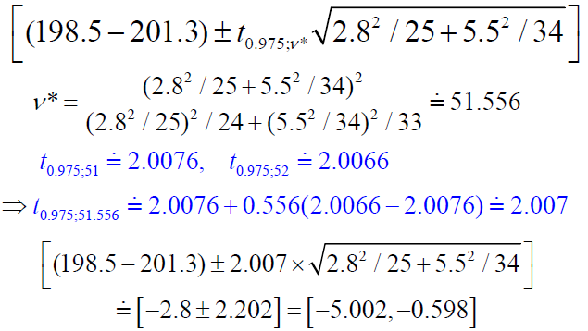
3.1 모평균 차이의 추정
[예 11-7] 두 라인에서 생산되는 초콜릿의 무게는 정규분포를 따른다고 한다. 라인 1에서 생산된 초콜릿 표본 25개의 무게는 평균 198.5(g), 표준편차 2.8(g), 라인 2에서 생산된 초콜릿 표본 34개의 무게는 평균 201.3(g), 표준편차 5.5(g)으로 측정되었다. 모평균의 차이 에 대한 95% 신뢰구간을 구하시오.

Slide 18
3.1 모평균 차이의 추정
[예 11-7] (계속)
# 함수 정의 (표본개수1, 2, 표본평균1, 2, 표본표준편차1, 2, 유의수준)
tci2.2 <- function(n1, n2, xb1, xb2, s1, s2, alp) {
nu <- (s1^2/n1+s2^2/n2)^2 /
((s1^2/n1)^2/(n1-1)+(s2^2/n2)^2/(n2-1))
tnu <- qt(1-alp/2, nu)
err <- tnu*sqrt(s1^2/n1 + s2^2/n2)
xd <- xb1-xb2
cat("nu* =", nu, "\tt(nu*) =", tnu, "\n")
cat("[", xd, "±", err, "] = [", xd-err, ",", xd+err,"]\n")}
# 함수 실행
tci2.2(25, 34, 198.5, 201.3, 2.8, 5.5, 0.05)
nu* = 51.55604 t(nu*) = 2.007058
[ -2.8 ± 2.201648 ] = [ -5.001648 , -0.5983515 ]

Slide 19
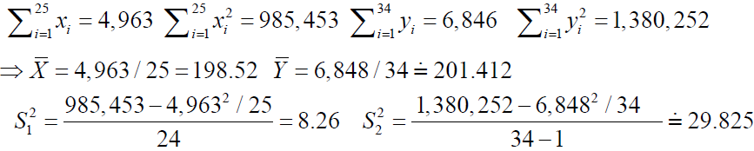
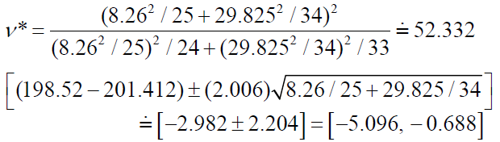

3.1 모평균 차이의 추정
[예 11-8] 두 라인에서 생산되는 초콜릿의 무게는 정규분포를 따름.
라인 1 표본 25개, 라인 2 표본 34개.
모평균의 차이에 대한 95% 신뢰구간?
200 203 201 194 195 202 200 199 204 199 195 196 199 200 199 198 200 198 199 199 197 194 197 193 202
204 201 196 202 205 205 197 209 197 201 187 201 192 204 203 200 207 201 213 198 198 208 197 197 199 194 203 204 205 202 202 197 207 212

Slide 21

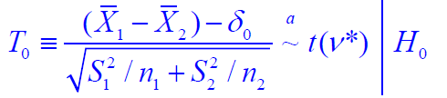
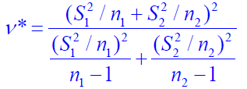
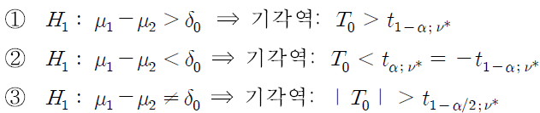
3.2 모평균 차이의 검정
[정리 11-6] 모평균 차의 검정 (모분산을 모르며 다른 경우)
근사적 검정통계량
Satterthwaite 자유도

Slide 22
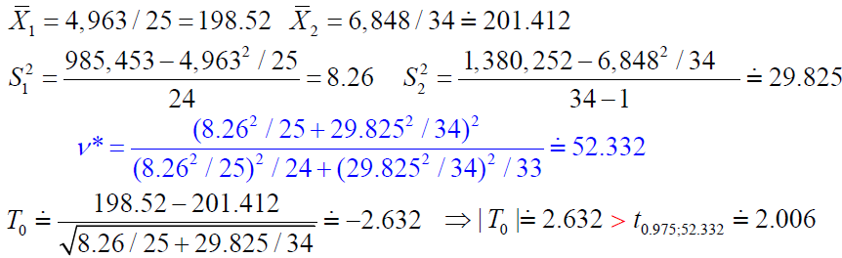
3.2 모평균 차이의 검정
[예 11-9] 두 라인에서 생산되는 초콜릿의 무게는 정규분포를 따른다. 라인 1에서 표본 25개, 라인 2에서 표본 34개([예 11-8]). 모평균의 차이가 있는지 유의수준 5%에서 검정하시오.
200 203 201 194 195 202 200 199 204 199 195 196 199 200 199 198 200 198 199 199 197 194 197 193 202
204 201 196 202 205 205 197 209 197 201 187 201 192 204 203 200 207 201 213 198 198 208 197 197 199 194 203 204 205 202 202 197 207 212
→ 귀무가설 기각

Slide 24

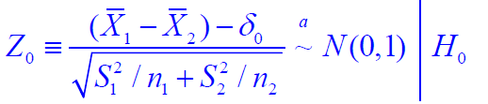
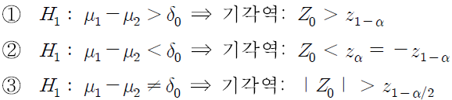

3.2 모평균 차이의 검정
[정리 11-7] 모평균 차의 검정 (표본이 매우 큰 경우)

Slide 25
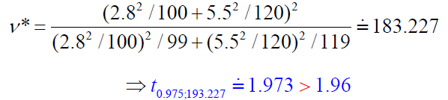
3.2 모평균 차이의 검정
[예 11-10] 두 라인에서 생산되는 베어링의 무게는 정규분포
라인 1 표본 100개의 무게는 평균 200.1(g), 표준편차 2.8(g),
라인 2 표본 120개의 무게는 평균 201.3(g), 표준편차 5.5(g)
두 모평균의 차이가 있는지 유의수준 5%에서 검정하시오.
→ 귀무가설 기각
t-분포 사용

Slide 27


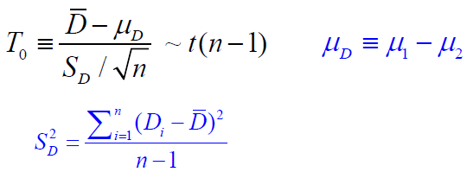
4. 모평균 차이에 대한 추론
(모집단이 대응되는 경우)
[정리 11-8] 모평균 차이의 신뢰구간
(모집단이 대응되는 경우)
쌍체표본(paired sample)

Slide 28
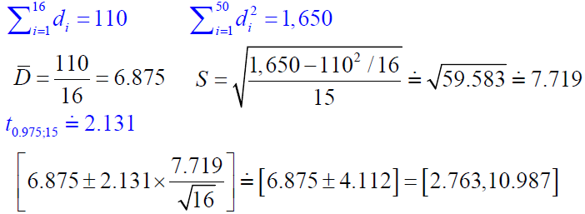
4.1 모평균 차이의 추정
[예 11-11] 다음 표는 비만약 복용 전후의 체중 측정 결과로서, 체중은 근사적으로 정규분포를 따른다고 가정하자. 비만약 복용 전후의 체중 변화에 대한 95% 신뢰구간을 구하시오.
대상 | 1 2 3 4 5 6 7 8 9 10 11 12 13 14 15 16
복용 전 | 68 61 60 68 67 64 66 67 66 67 72 74 61 71 58 77
복용 후 | 56 55 67 62 59 67 50 60 59 53 60 65 62 61 64 57
차이 | 12 6 -7 6 8 -3 16 7 7 14 12 9 -1 10 -6 20

Slide 29
4.1 모평균 차이의 추정
x <- c(68, 61, 60, 68, 67, 64, 66, 67, 66, 67, 72, 74, 61, 71, 58, 77)
y <- c(56, 55, 67, 62, 59, 67, 50, 60, 59, 53, 60, 65, 62, 61, 64, 57)
d <- x-y; mean(d); sd(d)
[1] 6.875 [1] 7.719024
# 대응되는 표본
t.test(x, y, paired=T)$conf
[1] 2.761822 10.988178
☞ 앞의 풀이에서 반올림 오차로 인해 다소의 차이 발생
attr(,"conf.level")
[1] 0.95
# 단일 표본(d) 사용 ⇒ 같은 결과를 얻음
t.test(d)$conf
[1] 2.761822 10.988178
attr(,"conf.level")
[1] 0.95

Slide 30

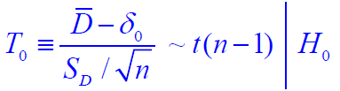
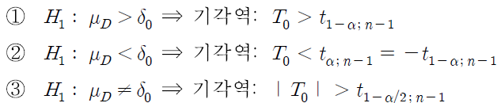
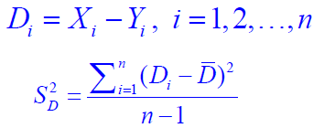
4.2 모평균 차이의 검정
[정리 11-9] 모평균 차의 검정 (모집단이 대응되는 경우)

Slide 31




4.2 모평균 차이의 검정
[예 11-12] 다음 표는 비만약 복용 전후의 체중 측정 결과로서([예 11-11]), 체중은 정규분포를 따른다고 가정하자. 이를 토대로 비만약 복용 전후의 체중 변화가 있었는지 유의수준 5%에서 검정
대상 | 1 2 3 4 5 6 7 8 9 10 11 12 13 14 15 16
복용 전 | 68 61 60 68 67 64 66 67 66 67 72 74 61 71 58 77
복용 후 | 56 55 67 62 59 67 50 60 59 53 60 65 62 61 64 57
차이 | 12 6 -7 6 8 -3 16 7 7 14 12 9 -1 10 -6 20
→ 귀무가설 기각

Slide 32

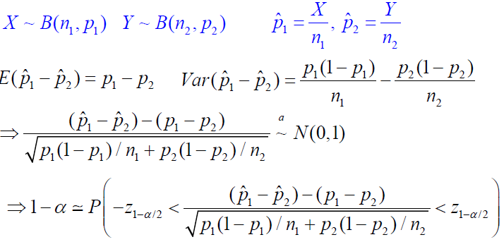
5. 모비율 차이에 대한 추론
(표본이 큰 경우)
[정리 11-10] 모비율 차이의 신뢰구간 (표본이 큰 경우)
: 표본크기가 클 때, 두 모집단의 모비율 차이에 대한 100(1-α)% 근사 신뢰구간

Slide 33
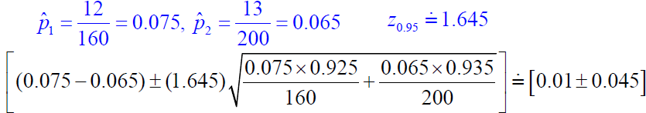
5.1 모비율 차이의 추정
[예 11-13] 라인1과 라인2에서 각각 160개와 200개의 표본 검사
각각 12개와 13개의 불량품 → 두 생산라인의 불량률 차이에 대한 90% 신뢰구간을 구하시오.
# 정규근사 신뢰구간 함수 정의 (표본개수, 성공회수, 유의수준)
pci2 <- function(n1, x1, n2, x2, alp=0.05) {
p1 <- x1/n1; p2 <- x2/n2
err <- qnorm(1-alp/2)*sqrt(p1*(1-p1)/n1 + p2*(1-p2)/n2)
cat("[", p1-p2, "±", err, "] = [", p1-p2-err, ",", p1-p2+err,"]\n")}
# 함수 실행
pci2(160, 12, 200, 13, 0.1)
[ 0.01 ± 0.04466826 ] = [ -0.03466826 , 0.05466826 ]
# 유의수준 0.05인 경우 ⇒ 신뢰구간의 폭이 넓어짐
pci2(160, 12, 200, 13, 0.05)
[ 0.01 ± 0.05322552 ] = [ -0.04322552 , 0.06322552 ]

Slide 34
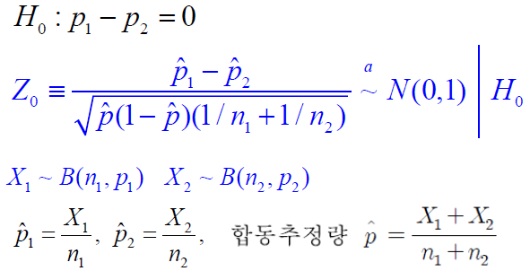
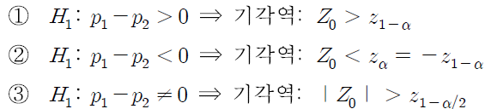
5.2 모비율 차이의 검정
[정리 11-11] 모비율 차이의 검정 (표본이 큰 경우)

Slide 35
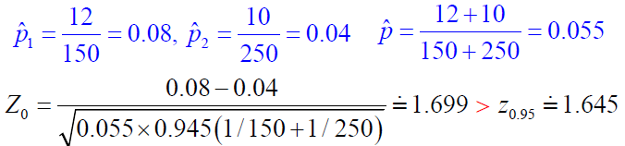
5.2 모비율 차이의 검정
[예 11-14] 두 개의 라인에서 생산한 제품의 불량률을 비교하기 위하여 라인1과 라인2에서 각각 150개와 250개의 표본을 검사한 결과 각각 12개와 10개의 불량품이 발견. 생산라인 1의 불량률이 생산라인 2보다 크다고 할 수 있는지 유의수준 5%에서 검정.
→ 유의수준 5%에서 귀무가설 기각
→ 유의수준 5%에서 생산라인 1의 불량률이 생산라인 2의 불량률보다 크다고 할 만한 충분한 증거가 있다.

Slide 37
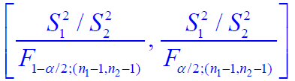
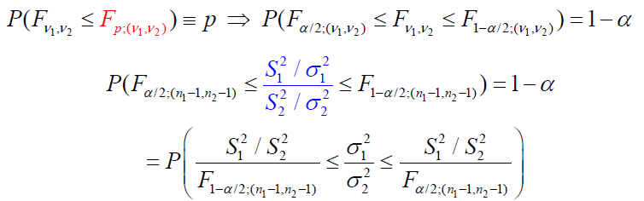
6. 모분산 비율에 대한 추론
[정리 11-12] 모분산 비율의 신뢰구간
: 두 정규 모집단의 모분산 비율에 대한 100(1-α)% 신뢰구간
F 분포의 분위수

Slide 38
[예 11-15] 자유도 15, 10인 -분포의 확률밀도함수 그래프를 작성하고, 누적확률 p=0.025, 0.05, 0.1, 0.5, 0.9, 0.95, 0.975에 대응하는 분위수를 표시하시오.

Slide 39
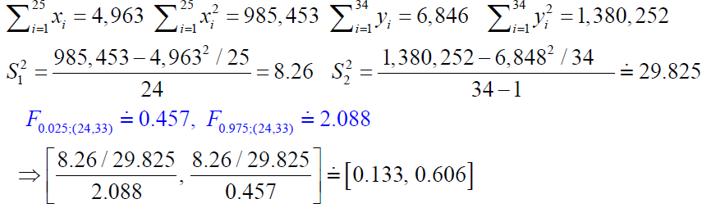
6.1 모분산 비율의 추정
[예 11-16] [예 11-8]의 데이터를 사용하여 두 모집단 모분산 비율에 대한 95% 신뢰구간을 구하시오.
200 203 201 194 195 202 200 199 204 199 195 196 199 200 199 198 200 198 199 199 197 194 197 193 202
204 201 196 202 205 205 197 209 197 201 187 201 192 204 203 200 207 201 213 198 198 208 197 197 199 194 203 204 205 202 202 197 207 212
신뢰구간에 1이 포함되지 않으므로 95%의 확신을 갖고 두 모분산은 같지 않다고 볼 수 있다.

Slide 40
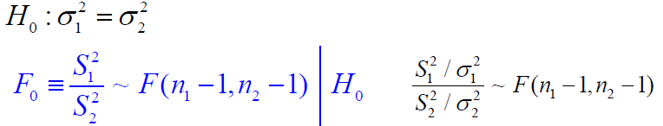
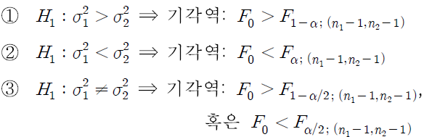

6.2 모분산 비율의 검정
[정리 11-13] 모분산 비율의 검정

Slide 41
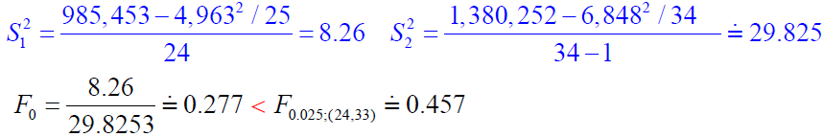

6.2 모분산 비율의 검정
[예 11-17] [예 11-8]의 데이터를 사용하여 두 모분산 간에 차이가 있는지 유의수준 5%에서 검정하시오.
기각역
→ 유의수준 5%에서 귀무가설 기각
→ 유의수준 5%에서 두 모분산 간에 차이가 있다는 증거가 있다.

Slide 43
[예 11-18] 분산이 각각 8과 4이며 독립적인 두 정규모집단에서 각각 크기 25, 16의 확률표본을 추출하여 모분산비에 대한 95% 신뢰구간을 구하여 그래프로 나타내고, 이 과정을 100회 반복하여 모분산비 2를 포함하지 않는 신뢰구간이 몇 회 나타나는지 확인.

